Slide 1


Activités mathématiques autour du jeu de bridge
Séance 9

Slide 2
Exercice 1
La notion d’impasse

Slide 3
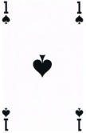
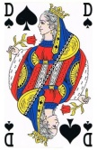

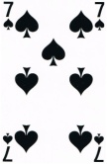
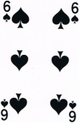
Nord est le mort
Données : Sud sait qu’Est et Ouest ont chacun deux Piques et que le Roi fait partie de ces quatre cartes. Répondre aux questions suivantes ….

Slide 4
Cas 1
Nord est le mort
Que se passe-t-il si Est est celui qui a remporté la dernière levée ? Justifier.

Slide 5
Cas 2
Nord est le mort
Que se passe-t-il si Nord est celui qui a remporté la dernière levée ? Justifier.

Slide 6
Cas 3
C’est à Sud de jouer
Nord est le mort
Que se passe-t-il si Sud joue l’As de Pique sur le 8 de Pique déposé par Ouest ? Justifier.

Slide 7
Cas 4
C’est à Sud de jouer
Nord est le mort
Que se passe-t-il si Sud joue la Dame de Pique sur le 8 de Pique déposé par Ouest ? Justifier.

Slide 8
Pour aller plus loin
Exercice de raisonnement

Slide 9
C’est à Sud de jouer
Nord est le mort
Sud sait que le camp E/O possède trois Piques et un Cœur. De plus, il sait que le Roi de Pique est en Est. Que se passe-t-il si Sud joue la Dame de Pique sur le 8 de Pique déposé par Ouest ? Justifier.

Slide 10
Suite
Jouer les donnes 18, 19 et 20.
A l’issue des parties, préciser la stratégie que vous avez mis en place pour remporter votre contrat. Analyser vos erreurs éventuelles.
Cet exercice est à faire si le temps vous le permet.

Slide 11
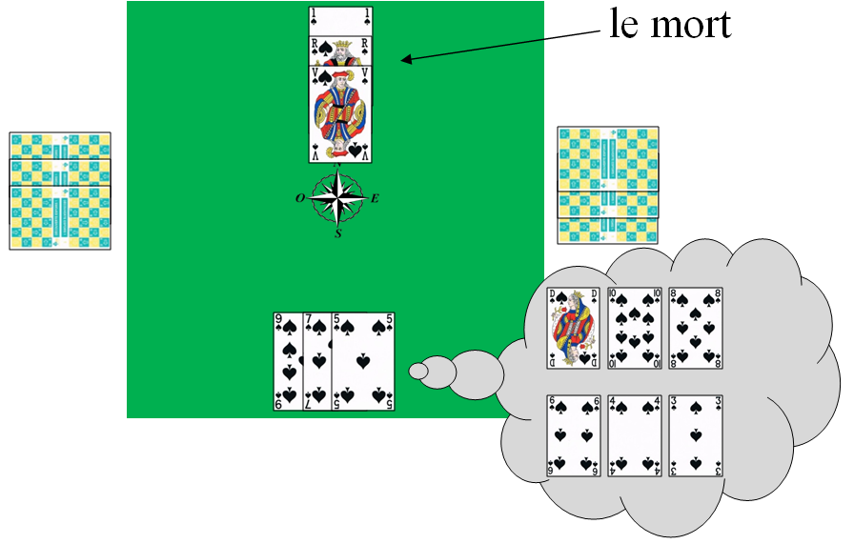
Sud joue le contrat de 9/4.
Sud est en main.
Il joue le 5 sur lequel Ouest met le 6.
1) Combien de levées fera Sud si :
il met l’As puis joue le Roi ? Justifier.
Il met l’As puis joue le Valet ? Justifier.
c) il met le valet ? Justifier.
2) Quelle conclusion en tirez-vous ?
Le mort

